Slide 1
স্বাগতম

Slide 2
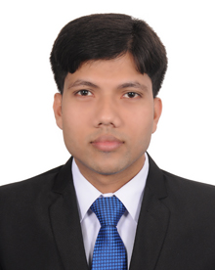
শিক্ষক পরিচিতিঃ
খান মো. মামুন হোসাইন
সহকারী শিক্ষক (ইংরেজি)
দক্ষিণ চাঁদপুর উচ্চ বিদ্যালয়
হরিরামপুর, মানিকগঞ্জ

Slide 3
স্বাধীনতার সুবর্ণজয়ন্তীঃ সল্পোন্নত দেশ থেকে উন্নয়নশীল বাংলাদেশ

Slide 4
স্বাধীনতার সুবর্ণজয়ন্তীঃ সল্পোন্নত দেশ থেকে উন্নয়নশীল বাংলাদেশ শুরু করার পূর্বে আসুন একটি গান শুনি (১.৪০ সে.)

Slide 5
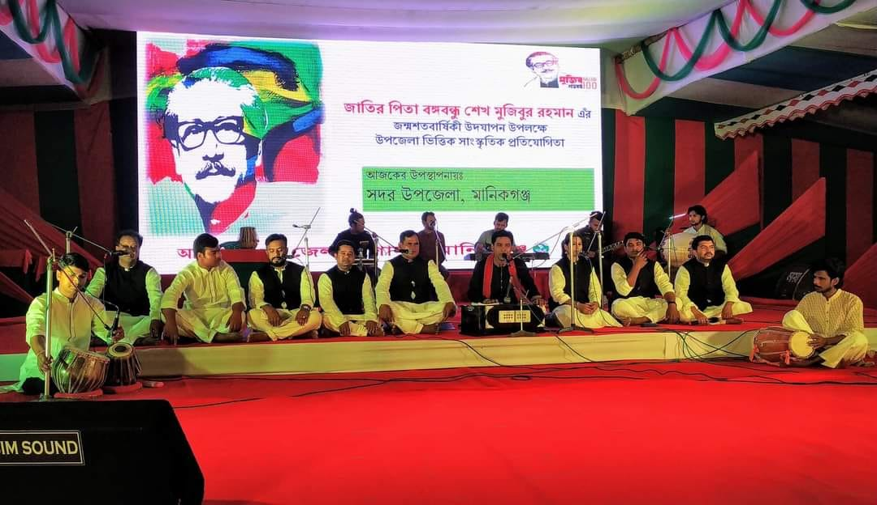
স্বাধীনতার সুবর্ণজয়ন্তীঃ
বাংলাদেশের জন্মের পাঁচ দশক পার করলো। একাত্তরের মুক্তিযুদ্ধে বিধ্বস্ত একটি দেশ বিনির্মাণে এ দেশের মানুষ কঠোর পরিশ্রম করে যাচ্ছে। নাই নাই থেকে মুখ ফিরিয়ে এখন প্রাপ্তির দিকে ঘুরে দাঁড়িয়েছে।
দক্ষিণ এশিয়ার এই ছোট দেশটি এরই মধ্যে নানা অর্জনের মালা গেঁথেছে। বলতে গেলে বিশ্বের নানা প্রান্তে পরিচিতি পাওয়া আমাদের এই দেশটি বিভিন্ন ক্ষেত্রে সফলতার স্বাদ পেয়েছে।

Slide 6
স্বাধীনতার সুবর্ণজয়ন্তীঃ
বাংলাদেশের জন্মের পর কৃষি, অর্থনীতি আর অবকাঠামোগত উন্নয়নে ঈর্ষণীয় সাফল্য আমাদের ঝুঁড়িতে এসে জমা হয়েছে তা অস্বীকার করার কোন সুযোগ কারো নেই। এই তো সেদিন, স্বাধীনতার সুবর্ণ জয়ন্তী উদযাপনের প্রাক্কালে উন্নয়নশীল দেশের তালিকা সমাবর্তনে এখন মধ্যম দেশের আয়ের খাতায় নিজেদের নামটি লিখেছে। নানার সূচকে নিজেদের অর্জনের প্রমাণাদি দেওয়ার পরই স্বীকৃতি মিলেছে। আমরা দুর্বার গতিতে এগিয়ে যাচ্ছি তাতে কোন সন্দেহ নেই।
২৬ মার্চ, ১৯৭১ থেকে ২৬ মার্চ, ২০২১ খ্রি.

Slide 7
বাংলাদেশ রাষ্ট্র প্রতিষ্ঠার সুবর্ণ জয়ন্তীঃ
এমন মাহেন্দ্রক্ষণ বা শুভ সংযোগ ইতিহাসে কখনো ঘটেছে কি না সে তথ্য-তালাশ করতে গেলে তন্নিষ্ঠ গবেষণা প্রয়োজন। আমাদের বাঙালি জীবন ও ইতিহাসের কী এক অলোকসামান্য বছর ২০২১।
এই বছরেই বাঙালি জাতির জনক, বাংলাদেশ রাষ্ট্রের প্রতিষ্ঠাতা, ইতিহাসের মহানায়ক শেখ মুজিবুর রহমানের জন্মশতবর্ষ, এই বছরই বাংলাদেশ রাষ্ট্র প্রতিষ্ঠার সুবর্ণ জয়ন্তী এবং স্বল্পোন্নত দেশ থেকে বাংলাদেশ উন্নয়নশীল দেশে উন্নীত।

Slide 8
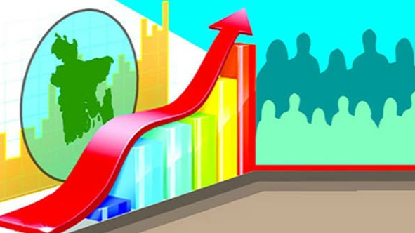
সল্পোন্নত দেশ থেকে উন্নয়নশীল বাংলাদেশঃ বর্তমান সরকারের অবদান
পদ্মা সেতু
বঙ্গবন্ধু স্যাটেলাইট
বঙ্গোপসাগরে বাংলাদেশ নৌবাহিনীর সাবমেরিন
১০ ট উদ্যোগঃ(একটি বাড়ি একটি খামার, আশ্রয়ণ প্রকল্প, ডিজিটাল বাংলাদেশ, পরিবেশ সুরক্ষা, বিনিয়োগ বিকাশ, নারীর ক্ষমতায়ন, শিক্ষা সহায়তা, সামাজিক নিরাপত্তা, কমিউনিটি ক্লিনিক, সবার জন্য বিদ্যুৎ)
কর্ণফুলী টানেল
মেগা প্রকল্প
মেট্রো রেল
রুপপুর পারমাণবিক প্রকল্প
ডিজিটাল সেন্টার
হাই-টেক পার্ক
সৌর বিদ্যুৎ
পায়রা সমুদ্র বন্দর
কোভিড ১৯ ভ্যাকসিন

Slide 9
উন্নয়নশীল দেশে উত্তরণ বাংলাদেশের
স্বাধীনতার ৫০ বছরে উন্নয়নশীল দেশের মর্যাদা পাচ্ছে বাংলাদেশ। স্বাধীন দেশের নাগরিক হিসেবে এই বিজয় আমাদের সকলের।
সিডিপির তিনটি সূচকের ভিত্তিতে স্বল্পোন্নত দেশ থেকে উন্নয়নশীল দেশে উত্তরণের তিনটি সূচকেই বাংলাদেশ শর্ত পূরণ করে অনেক এগিয়ে গেছে।
মাথাপিছু আয়ের টার্গেট ছিলো ১২৩০ মার্কিন ডলার আর বাংলাদেশের অবস্থান ১৮২৭ মার্কিন ডলার।
মানবসম্পদ সূচক টার্গেট ছিলো ৬৬ পয়েন্ট আর বাংলাদেশের অবস্থান ৭৫.৩ পয়েন্ট এবং
অর্থনৈতিক ভঙ্গুরতা সূচক ধরা হয়েছিলো ৩২ পয়েন্ট এর নীচে আর এ সূচকে বাংলাদেশের অবস্থান ২৫.২ পয়েন্ট

Slide 10
উন্নয়নশীল দেশে উত্তরণ বাংলাদেশের
সুচক
সূচক
টার্গেট
বাংলাদেশের অবস্থান
মাথাপিছু আয়
১২৩০$
১৮২৭৳
মানব সম্পদ সূচক
৬৬ পয়েন্ট
৭৫.৩ পয়েন্ট
অর্থনৈতিক ভঙ্গুরতা সূচক
৩২ পয়েন্টের নীচে
২৫.২ পয়েন্ট

Slide 11
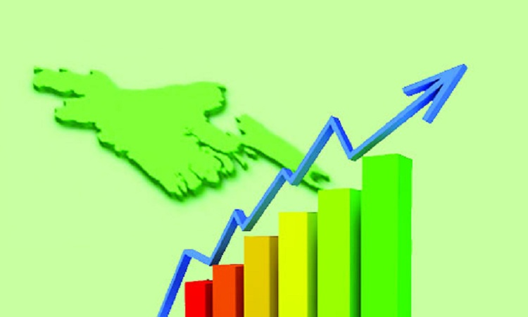
স্বল্পোন্নত থেকে উন্নয়নশীল দেশ
স্বল্পোন্নত থেকে উন্নয়নশীল দেশ হিসাবে ২০১৮ সালের মার্চে প্রথমবারের মতো এবং ২০২১ সালের ২৬ ফেব্রুয়ারি চূড়ান্তভাবে এই সুপারিশ করেছে জাতিসংঘ।
চলতি ২০২১ সালে এক দফা পর্যবেক্ষণের পর ২০২৪ সালে জাতিসংঘের সাধারণ সভায় আনুষ্ঠানিকভাবে উন্নয়নশীল দেশের মর্যাদা পাবে বাংলাদেশ।
২০১৪ সালের এপ্রিলে আন্তর্জাতিক অর্থ তহবিল কর্তৃক প্রকাশিত ওয়ার্ল্ড ইকোনমিক আউটলুক রিপোর্টে উন্নয়নশীল দেশসমূহের তালিকায় বাংলাদেশের নাম প্রথম অন্তর্ভুক্ত হয়।
উল্লেখ্য- বিশ্বব্যাংকের বিবেচনায় বাংলাদেশ ২০১৫ সালের জুলাইয়ে নিম্ন আয়ের দেশ থেকে নিম্ন-মধ্যম আয়ের দেশে উন্নীত হয়।

Slide 12
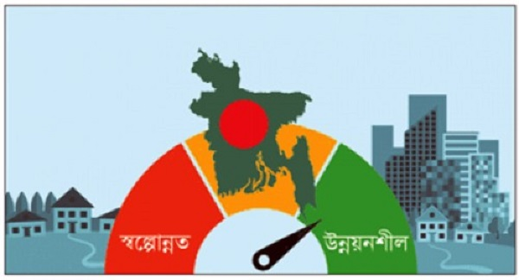
স্বল্পোন্নত থেকে উন্নয়নশীল দেশ
জাতিসংঘের অর্থনৈতিক ও সামাজিক কাউন্সিল (ইকোসক)-এর মানদণ্ড অনুযায়ী উন্নয়নশীল দেশ হতে একটি দেশের মাথাপিছু আয় হতে হয় কমপক্ষে ১ হাজার ২৩০ মার্কিন ডলার, জাতিসংঘের হিসাবে বাংলাদেশের মাথাপিছু আয় এখন ১ হাজার ২৭৪ ডলার। তবে বাংলাদেশ পরিসংখ্যান ব্যুরোর হিসাবমতে, মাথাপিছু আয় এখন ১ হাজার ৬১০ ডলার।
ইকোসকের মানবসম্পদ সূচকে উন্নয়নশীল দেশ হতে ৬৪ পয়েন্টের প্রয়োজন হলেও বাংলাদেশের আছে ৭২। অর্থনৈতিক ঝুঁকির ক্ষেত্রে বাংলাদেশের পয়েন্ট এখন ২৫ দশমিক ২। এই পয়েন্ট ৩৬-এর বেশি হলে এলডিসিভুক্ত হয়, ৩২-এ এলে উন্নয়নশীল দেশের যোগ্যতা অর্জিত হয়।
বাংলাদেশকে স্বল্পোন্নত থেকে উন্নয়নশীল হয়ে উন্নত দেশে পরিণত করার দুরারোহ পথের অভিযাত্রী প্রধানমন্ত্রী দেশরত্ন জননেত্রী শেখ হাসিনা তার বাবা, জাতির পিতা বঙ্গবন্ধু শেখ মুজিবুর রহমানের রেখে যাওয়া স্বপ্নাদর্শের আলোকে এগিয়ে চলেছেন। প্রধানমন্ত্রীর সুযোগ্য দূরদর্শী নেতৃত্বেই বাংলাদেশ আজ স্বল্পোন্নত দেশ থেকে উন্নয়নশীল রাষ্ট্রে উন্নীত হতে পেরেছে। একসময় দারিদ্র্য-দুর্ভিক্ষে জর্জরিত বাংলাদেশ আজ বিশ্বজয়ের নবতর অভিযাত্রায় এগিয়ে চলেছে।

Slide 13
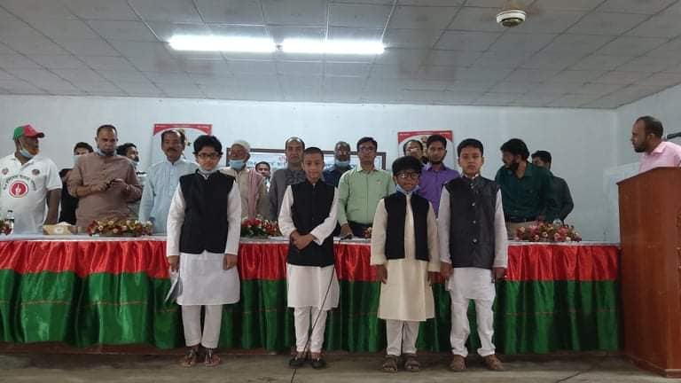
বাংলাদেশের দ্রুত উন্নয়নের দিকে একঝলক দৃষ্টিপাতঃ
বাংলাদেশ আওয়ামী লীগের নেতৃত্বাধীন সরকারের জনমুখী পদক্ষেপের ফলে গত ৯ বছরে ৫ কোটি মানুষ নিম্নবিত্ত থেকে মধ্যবিত্ত শ্রেণিতে উন্নীত হয়েছে। বিএনপি-জামায়াত সরকারের আমলে দেশে দরিদ্র জনগোষ্ঠীর হার ছিল ৩৮ দশমিক ৪ শতাংশ। বর্তমানে ২১ দশমিক ৮ শতাংশে নেমে এসেছে এবং হতদরিদ্রের হার ২৪ দশমিক ২ থেকে ১১ দশমিক ৩ শতাংশে নেমে এসেছে। বিএনপি আমলে মাথাপিছু আয় ছিল মাত্র ৫৪৩ ডলার, আর আজ তা ১ হাজার ৭৫২ মার্কিন ডলারে উন্নীত হয়েছে।
বিনা মূল্যে শিক্ষা ও চিকিত্সা পাওয়ার সুযোগ সৃষ্টি হয়েছে। ৯ বছরে মাধ্যমিক পর্যায় পর্যন্ত শিক্ষার্থীদের মধ্যে বিনা মূল্যে সর্বমোট প্রায় ২৬০ কোটি ৮৫ লাখ ৯১ হাজার ২৮০টি বই বিতরণ করা হয়েছে। কমিউনিটি ক্লিনিক ও ইউনিয়ন স্বাস্থ্যকেন্দ্র থেকে স্বাস্থ্যসেবা দেওয়া হচ্ছে। বিনা মূল্যে ৩০ ধরণের ওষুধ দেওয়া হচ্ছে। বাংলাদেশের গ্রামীণ অর্থনীতিতেও বইতে শুরু করেছে পরিবর্তনের হাওয়া। প্রতিনিয়ত পালটে যাচ্ছে প্রান্তিক জনগোষ্ঠীর চেহারা। খাদ্য ঘাটতি থেকে খাদ্য উদ্বৃত্তের দেশে পরিণত হচ্ছে দেশ।

Slide 14
বাংলাদেশের দ্রুত উন্নয়নের দিকে একঝলক দৃষ্টিপাতঃ
দীর্ঘমেয়াদি পরিকল্পনা, এমডিজি অর্জন, এসডিজি বাস্তবায়নসহ শিক্ষা, স্বাস্থ্য, লিঙ্গ সমতা, কৃষি, দারিদ্র্যসীমা হ্রাস, গড় আয়ু বৃদ্ধি, রপ্তানিমুখী শিল্পায়ন, ১০০টি বিশেষ অর্থনৈতিক অঞ্চল, বঙ্গবন্ধু স্যাটেলাইট-১ উেক্ষপণ, পোশাকশিল্প, ওষুধশিল্প, রপ্তানি আয় বৃদ্ধিসহ নানা অর্থনৈতিক সূচকে দেশ এগিয়ে যাচ্ছে দ্রুতগতিতে। পদ্মা সেতু, রূপপুর পারমাণবিক বিদ্যুেকন্দ্র, পায়রা গভীর সমুদ্রবন্দর, ঢাকা মেট্রোরেলসহ দেশের মেগা প্রকল্পসমূহ বাস্তবায়িত হচ্ছে।
দীর্ঘমেয়াদি পরিকল্পনা, এমডিজি অর্জন, এসডিজি বাস্তবায়নসহ শিক্ষা, স্বাস্থ্য, লিঙ্গ সমতা, কৃষি, দারিদ্র্যসীমা হ্রাস, গড় আয়ু বৃদ্ধি, রপ্তানিমুখী শিল্পায়ন, ১০০টি বিশেষ অর্থনৈতিক অঞ্চল, বঙ্গবন্ধু স্যাটেলাইট-১ উেক্ষপণ, পোশাকশিল্প, ওষুধশিল্প, রপ্তানি আয় বৃদ্ধিসহ নানা অর্থনৈতিক সূচকে দেশ এগিয়ে যাচ্ছে দ্রুতগতিতে। পদ্মা সেতু, রূপপুর পারমাণবিক বিদ্যুেকন্দ্র, পায়রা গভীর সমুদ্রবন্দর, ঢাকা মেট্রোরেলসহ দেশের মেগা প্রকল্পসমূহ বাস্তবায়িত হচ্ছে।
সর্বোপরি প্রত্যেক নাগরিক সচেতন হলে পর্যায়ক্রমে উন্নয়নশীল ও উন্নত দেশ হওয়া আমাদের জন্য কঠিন কিছু হবে না।

Slide 15
বাংলাদেশের দ্রুত উন্নয়নের দিকে একঝলক দৃষ্টিপাতঃ
আশঙ্কা করা হয়েছিল, করোনা পরিস্থিতিতে দেশে হাজার হাজার মানুষ অনাহারে মারা যাবে। কিন্তু সরকারের যথাযথ পদক্ষেপের কারণে গত এক বছরে একজন মানুষও অনাহারে মারা যায়নি। প্রধানমন্ত্রীর নির্দেশে সারা দেশে আওয়ামী লীগের নেতাকর্মীরা সব সময় মানুষের পাশে ছিলেন, যার ফলে সরকারের মন্ত্রী, এমপিসহ কয়েক হাজার নেতাকর্মী করোনায় আক্রান্ত হয়েছিলেন, অনেকে মৃত্যুবরণ করেছেন।
স্বল্পোন্নত থেকে উন্নয়নশীল দেশের মর্যাদা পাওয়ায় বাংলাদেশের সামনে যেমন নতুন সম্ভাবনা ও সুযোগ তৈরি হবে। উন্নয়নশীল দেশ হিসেবে আন্তর্জাতিক বাজারে ভাবমূর্তি উন্নয়নের ফলে বৈদেশিক ঋণ পাওয়া সুবিধাজনক হতে পারে। একটি দেশে প্রত্যক্ষ বৈদেশিক বিনিয়োগ বাড়লে কর্মসংস্থান বাড়ার সুযোগ তৈরি হয়ে থাকে। স্বল্পোন্নত থেকে উন্নয়নশীল দেশে উত্তরণ মসৃণ ও টেকসই করতে দেশের অভ্যন্তরীণ সুশাসন ও স্থিতিশীলতার বিষয়টি খুবই গুরুত্বপূর্ণ, যেটি আজ প্রায় এক যুগ ধরে আমাদের দিয়ে চলেছে বর্তমান সরকার।

Slide 16
উন্নয়নশীল দেশ হওয়ার সুবিধা ও চ্যালেঞ্জেঃ
সবচেয়ে বড় বিষয় মর্যাদার। বাংলাদেশ যে এগিয়ে যাচ্ছে, এটি তারই আন্তর্জাতিক স্বীকৃতি। আন্তর্জাতিক ফোরামে তখন বাংলাদেশকে আলাদাভাবে দেখতে হবে, এ দেশের দরকষাকষির ক্ষমতা বাড়বে। বিদেশি বিনিয়োগ বৃদ্ধিরও সম্ভাবনা রয়েছে।
উন্নয়নশীল দেশগুলো ইইউতে জিএসপি প্লাস সুবিধা পায়।
উন্নয়নশীল দেশ হওয়ার পর বাংলাদেশ এলডিসি হিসেবে বাণিজ্যে যে অগ্রাধিকার পায় তার সবটুকু পাবে না। আবার বৈদেশিক ঋণে কম সুদ ও নমনীয় শর্তও সীমিত হয়ে আসবে। বাংলাদেশ তার সক্ষমতা দিয়ে এসব চ্যালেঞ্জ মোকাবেলা করতে পারবে বলে আমরা বিশ্বাস করি।

Slide 17
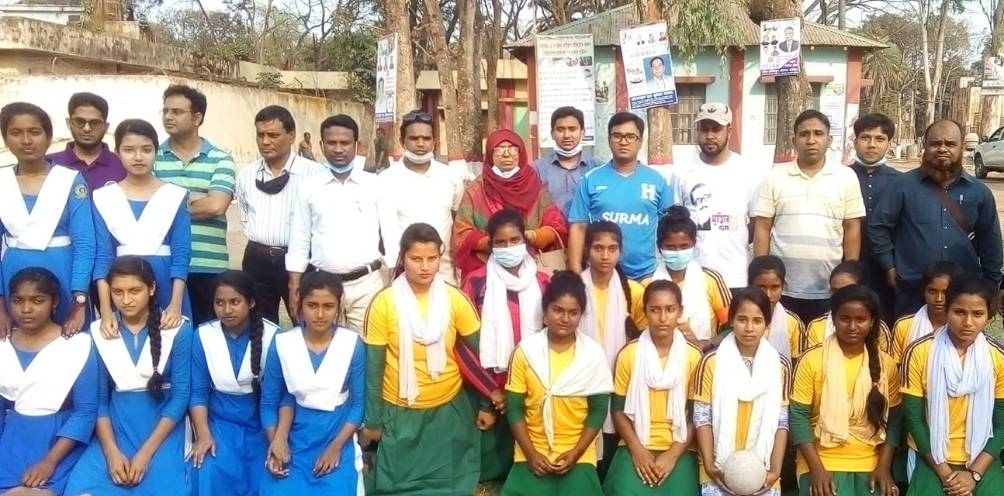
উন্নয়নশীল দেশ হওয়ার সুবিধা ও চ্যালেঞ্জে
ঢাকা বিশ্ববিদ্যালয়ের অর্থনীতি বিভাগের অধ্যাপক ও গবেষণা সংস্থা সানেমের নির্বাহী পরিচালক ড. সেলিম রায়হানও মনে করেন, নতুন বছরে উন্নয়নশীল দেশ হওয়ার যোগ্যতা অর্জনের স্বীকৃতি অনেক ইতিবাচক খবর। এতে বাংলাদেশের ভাবমূর্তি বাড়বে। বিদেশি বিনিয়োগ বাড়বে। আরও বেশি হারে অর্থনৈতিক প্রবৃদ্ধির পথ সুগম হবে।
বাংলাদেশ ২০২৪ সালে এলডিসি থেকে বেরিয়ে গেলে ২০২৭ সাল পর্যন্ত ইউরোপীয় ইউনিয়নের 'এভরিথিং বাট আর্মস' উদ্যোগের আওতায় পণ্য রফতানিতে শুল্ক্কমুক্ত সুবিধা পাবে। বাংলাদেশ মানবাধিকার ও শ্রম অধিকার, পরিবেশ ও সুশাসন বিষয়ে ইইউর শর্ত পূরণ করলে জিএসপি প্লাস নামে অগ্রাধিকারমূলক বাণিজ্য সুবিধা পাবে।
সর্বোপরি প্রত্যেক নাগরিক সচেতন হলে পর্যায়ক্রমে উন্নয়নশীল ও উন্নত দেশ হওয়া আমাদের জন্য কঠিন কিছু হবে না।
(তথ্যসূত্রঃ ইন্টারনেট)

Slide 18
ধন্যবাদ

